Slide 1
保险法
张志坡

Slide 2
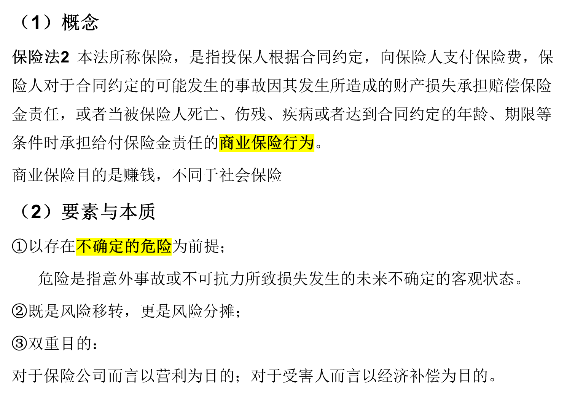
1、保险的本质

Slide 3
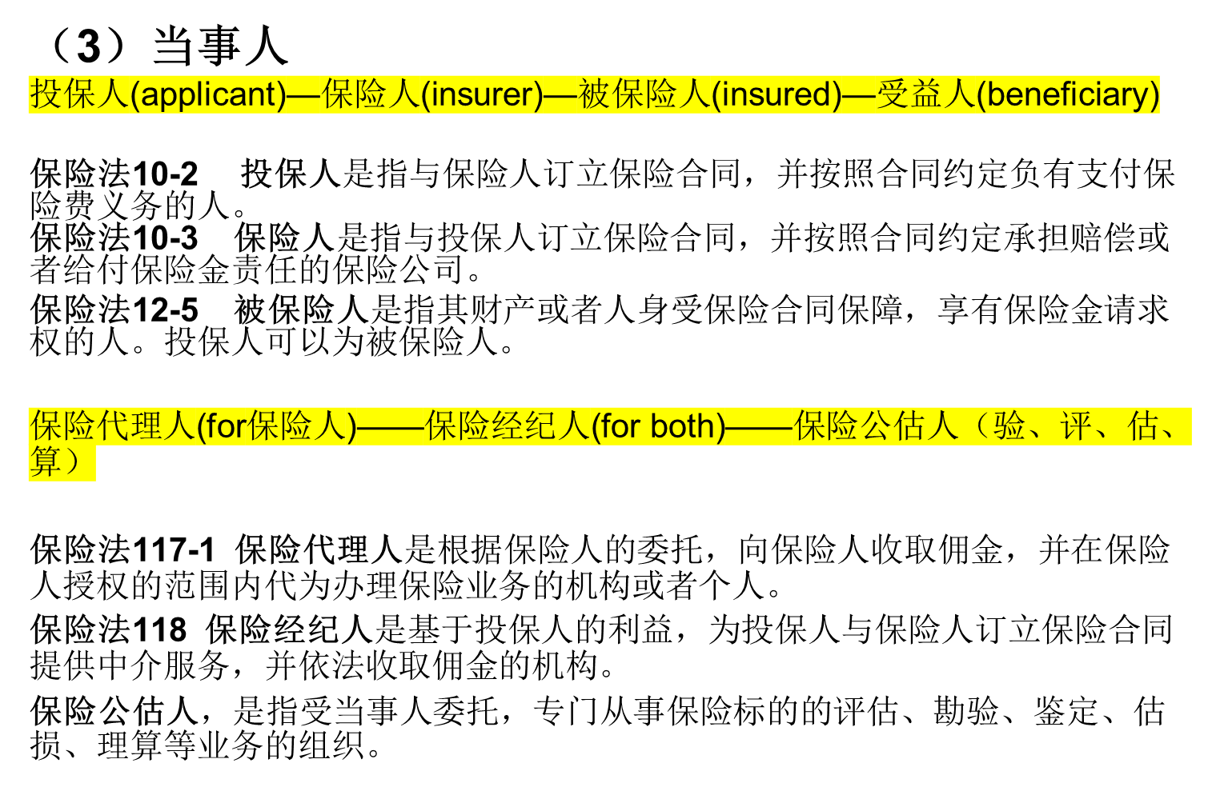

Slide 4
2、保险中的道德风险
道德风险是投保人、被保险人、受益人为谋取保险金而故意制造保险事故，致使保险标的受到损害或在保险标的受到损失时不采取减轻损失的有效措施，故意扩大保险标的损失程度的风险。

Slide 5
3、保险法的基本原则
保险利益原则
最大诚信原则
损失补偿原则
近因原则 （因果关系）

Slide 6
一、保险利益原则
1. 保险利益的定义:
保险法12-6 保险利益是指投保人或者被保险人对保险标的具有的法律上承认的利益。
2. 保险利益的法律意义:
对保险标的有保险利益的人才具有投保人的资格；
保险利益是保险合同生效的依据。
防止道德风险
保险法12-1 人身保险的投保人在保险合同订立时，对被保险人应当具有保险利益。
保险法12-2 财产保险的被保险人在保险事故发生时，对保险标的应当具有保险利益。

Slide 7
3. 保险利益原则的作用
1)．区分保险与赌博，以消除赌博的可能性；
2)．防止道德危险的发生；
4.保险的二分
保险法12-3 人身保险是以人的寿命和身体为保险标的的保险。
保险法12-4 财产保险是以财产及其有关利益为保险标的的保险。

Slide 8
财产保险
财产保险：投保人或者被保险人对保险标的具有某种确定的、合法的、经济利益。
财产保险的保险利益，包括现有利益、基于现有利益而产生的期待利益和基于某一法律上的权利基础而产生的期待利益。
具有下列情况之一，即有保险利益：
1．享有法律上权利的人
2．占有
3．基于合同而产生的利益
4．期待利益

Slide 9
人身保险
人身保险：投保人对于被保险人的寿命和身体所具有的利害关系。
一般取决于法定关系或者经被保险人的同意。
保险事故发生的对象即为人，而非物或其他具有财产价值的客体，非经该本人同意，即以其为危险发生的对象，显然违反道德观念，应为法律所禁止。
二者的区别：
1．人身保险利益不能以金钱来估量，故不发生双重受益问题，代位权问题。
2．财产保险利益于事故发生时必须存在；人身保险利益须于合同成立时即存在，至于合同成立后，投保人是否存在保险利益，在所不问。
3．投保人以第三人为被保险人投保人身保险，须经被保险人书面同意。

Slide 10
人身保险的保险利益
保险法31-1 投保人对下列人员具有保险利益：
（一）本人；
（二）配偶、子女、父母；
（三）前项以外与投保人有抚养、赡养或者扶养关系的家庭其他成员、近亲属；
（四）与投保人有劳动关系的劳动者。
保险法31-2 除前款规定外，被保险人同意投保人为其订立合同的，视为投保人对被保险人具有保险利益。
保险法31-3 订立合同时，投保人对被保险人不具有保险利益的，合同无效。

Slide 11
死亡保险
保险法33 投保人不得为无民事行为能力人投保以死亡为给付保险金条件的人身保险，保险人也不得承保。
父母为其未成年子女投保的人身保险，不受前款规定限制。但是，因被保险人死亡给付的保险金总和不得超过国务院保险监督管理机构规定的限额。
保险法34 以死亡为给付保险金条件的合同，未经被保险人同意并认可保险金额的，合同无效。
按照以死亡为给付保险金条件的合同所签发的保险单，未经被保险人书面同意，不得转让或者质押。
父母为其未成年子女投保的人身保险，不受本条第一款规定限制。

Slide 12
人身保险的当事人身份
人身保险按投保方式不同，可分为投保人以自己的生命或身体投保的人身保险或投保人以他人的生命或身体投保的人身保险两种。
具体而言，可分为四种情况：
1．投保人A 被保险人 A 受益人A
2．投保人A 被保险人 A 受益人C
3．投保人A 被保险人 B 受益人A
4．投保人A 被保险人 B 受益人C

Slide 13
二、最大诚信原则
保险关系的特殊性，法律对于其诚信程度的要求远大于其他法律行为的要求。因保险合同承保的危险主要是依据投保人对保险标的的告知义务或保证来决定是否承保或以什么样的保险费率承保。若投保人的欺诈，极易导致保险人判断失误，保险亦无从存续发展。故保险合同被称为“最大诚信合同”。
没有诚意就没有保险；至少会改变它的结构，大大增加了保险人调查每一件保险业务情况的费用。实际上，保险人不可能实地调查每一保险标的，也不可能通过实际询问了解每一与投保风险有关的重要事实，以便决定应该收取的保费和是否承保。

Slide 14
诚实信用含义
诚实信用是指“作为社会共同生活之一员，相互之间不辜负对方的信赖，秉持诚意而行为。”
“指在善良思考之行为人间，相对人依公平方式所可以期待之行为。”
保险法5 保险活动当事人行使权利、履行义务应当遵循诚实信用原则。

Slide 15
理由
日本通说：之所以于保险契约与一般债权实定契约更为强调契约关系中之诚信原则乃导因于保险契约中所特有之射幸性。
∴于保险法中特别课予要保人或被保险人之告知义务、危险增加或危险发生之通知义务以及损害防止义务等。

Slide 16
表现
最大诚信原则体现于保险合同由订立、履行、解释乃至终止的整个过程。
主要有：
投保人的告知义务、保证义务、危险增加的通知义务、出险后的通知义务；
对保险人的要求表现在缔约之际保险人的说明义务、免责条款的明确说明义务、弃权与失权、如实履行保险给付义务等。

Slide 17
投保人的义务
保险法16 订立保险合同，保险人就保险标的或者被保险人的有关情况提出询问的，投保人应当如实告知。
投保人故意或者因重大过失未履行前款规定的如实告知义务，足以影响保险人决定是否同意承保或者提高保险费率的，保险人有权解除合同。
前款规定的合同解除权，自保险人知道有解除事由之日起，超过三十日不行使而消灭。自合同成立之日起超过二年的，保险人不得解除合同；发生保险事故的，保险人应当承担赔偿或者给付保险金的责任。
投保人故意不履行如实告知义务的，保险人对于合同解除前发生的保险事故，不承担赔偿或者给付保险金的责任，并不退还保险费。
投保人因重大过失未履行如实告知义务，对保险事故的发生有严重影响的，保险人对于合同解除前发生的保险事故，不承担赔偿或者给付保险金的责任，但应当退还保险费。
保险人在合同订立时已经知道投保人未如实告知的情况的，保险人不得解除合同；发生保险事故的，保险人应当承担赔偿或者给付保险金的责任。
保险事故是指保险合同约定的保险责任范围内的事故。

Slide 18
保险方的义务
保险法17 -1 订立保险合同，采用保险人提供的格式条款的，保险人向投保人提供的投保单应当附格式条款，保险人应当向投保人说明合同的内容。
保险法17 -2 对保险合同中免除保险人责任的条款，保险人在订立合同时应当在投保单、保险单或者其他保险凭证上作出足以引起投保人注意的提示，并对该条款的内容以书面或者口头形式向投保人作出明确说明；未作提示或者明确说明的，该条款不产生效力。

Slide 19
告知义务
所谓告知义务，即在保险合同订立时，投保人应将有关保险标的的有关重要事实如实向保险人陈述或回答。
1）告知义务的根据：
五种学说：诚信说；合意说；射幸说；担保说；危险测定说。
2）告知义务的性质
告知义务的性质是先合同义务。
缔约之际基于诚信原则而发生的说明、告知、协力等义务。
3）告知义务的主体
在财产保险合同，仅投保人负告知义务
在人身保险合同中，投保人、被保险人为告知义务人，受益人一般不负告知义务。
4）告知的范围
重要事实
判断标准：其存在与否成为保险人（保险公司）决定是否承保的因素；其存在与否是保险人决定须以提高的保险费来承保的因素

Slide 20
三、损失填补原则
损失补偿原则：是指当保险事故的发生使投保人或被保险人遭受损失时，保险人必须在责任范围内对投保人或被保险人所受的实际损失进行赔偿。
又称：不当得利禁止原则
“又称为不当得利禁止原则。乃在防止被保险人于保险事故发生时，所受领之保险给付超过被保险人之实际损失。是故此项原则适用之前提，自必该保险系以填补被保险人之实际损失之保险种类为前提，而被保险人之损失得以估计。因此凡保险契约其保障目的以填补被保险人经济上可得估计之损失——损害保险，皆有利得禁止原则之适用。即便属于人身保险之医疗费用保险或丧葬费用保险，亦受此原则之限制。”

Slide 21
相应制度
于保险契约上未免被保险人获致大于实际损害之给付，故分别以超额保险、复保险以及保险代位(包括物上代位与请求权代位)规范之。

Slide 22
四、近因原则
近因原则在我国法律上称为因果关系，在英美法中才称为近因原则。
虽然解释和确立近因原则的诉讼多于海上保险有关，但这一原则适用于所有的保险。保险中的近因原则是经过了几个世纪才被普遍接受的。
近因是一种原因，近因原则是一种准则。根据近因的标准去判定数个原因中，哪个是近因，哪个是远因的准则就是近因原则。近因原则确定近因，近因为近因原则提供标准。在实践中，须运用近因原则去分析各种原因，最后找出损失的近因。
近因，非指时间上最接近损失的原因，而是指直接促成结果的原因，效果上有支配或有效的原因。

Slide 23
4、保险合同
双务合同
有偿合同
最大诚信合同
射性合同
格式合同

Slide 24
5、保险合同无效的特殊情形
（1）超额保险
是保险金额高于保险价值的保险，超过部分无效。
保险法55-3 保险金额不得超过保险价值。超过保险价值的，超过部分无效，保险人应当退还相应的保险费。
（2）无保险利益
保险法12-1 人身保险的投保人在保险合同订立时，对被保险人应当具有保险利益。
保险法12-2 财产保险的被保险人在保险事故发生时，对保险标的应当具有保险利益。
保险法31-3 订立合同时，投保人对被保险人不具有保险利益的，合同无效。(人身)

Slide 25
（3）未经被保险人同意的以死亡为保险事故的人身保险合同
保险法34-1 以死亡为给付保险金条件的合同，未经被保险人同意并认可保险金额的，合同无效。
保险法34-3 父母为其未成年子女投保的人身保险，不受本条第一款规定限制。

Slide 26
6、保险人代位权
“于损害保险下，于保险事故发生时，如被保险人对于同一损害除可向保险人为请求保险给付，同时亦得对于第三人行使损害赔偿请求权或其他权利时，为避免被保险人违反利得禁止原则，故于保险人先为保险给付后，于给付范围内，使保险人取得该被保险人对于第三人之权利，此即为保险法上特有之请求权代位”。

Slide 27
立法体现
保险法60-1 因第三者对保险标的的损害而造成保险事故的，保险人自向被保险人赔偿保险金之日起，在赔偿金额范围内代位行使被保险人对第三者请求赔偿的权利。 （财产保险项下）
社会保险法30-2 医疗费用依法应当由第三人负担，第三人不支付或者无法确定第三人的，由基本医疗保险基金先行支付。基本医疗保险基金先行支付后，有权向第三人追偿。
社会保险法42 由于第三人的原因造成工伤，第三人不支付工伤医疗费用或者无法确定第三人的，由工伤保险基金先行支付。工伤保险基金先行支付后，有权向第三人追偿。

Slide 28
7、重复保险
（1）概念
保险法56-4 重复保险是指投保人对同一保险标的、同一保险利益、同一保险事故分别与两个以上保险人订立保险合同，且保险金额总和超过保险价值的保险。
（2）适用范围 损失补偿性保险合同。超额保险亦同。
（3）效力：有约定从约定，无约定时按比例分摊。
保险法56-2 重复保险的各保险人赔偿保险金的总和不得超过保险价值。除合同另有约定外，各保险人按照其保险金额与保险金额总和的比例承担赔偿保险金的责任。
保险法56-3 重复保险的投保人可以就保险金额总和超过保险价值的部分，请求各保险人按比例返还保险费。

Slide 29
8、再保险
是指保险人为了分散风险而将原承保的部分保险业务转移给另一个保险人的保险。
保险法96 经国务院保险监督管理机构批准，保险公司可以经营本法第九十五条规定的保险业务的下列再保险业务：……

Slide 30
9、责任保险
保险法65-4 责任保险是指以被保险人对第三者依法应负的赔偿责任为保险标的的保险。Eg.汽车强制险
（2）其实质是“被保险人以移转自己对第三者承担损害赔偿责任的风险为目的所订立的保险合同”。
（3）性质：属于财产保险的一种。
体系：第二章第三节 财产保险合同。（A48-66）

Slide 31
10、人寿保险
（1）人寿保险合同是指以被保险人的生存或者死亡为保险事故，在保险事故发生时，由保险人给付一定保险金额予受益人或其他应得之人的合同。
（2）特征
无价性
不适用保险代位权
具有储蓄功能

Slide 32
11、工伤保险的支付
社会保险法41-1 职工所在用人单位未依法缴纳工伤保险费，发生工伤事故的，由用人单位支付工伤保险待遇。用人单位不支付的，从工伤保险基金中先行支付。
社会保险法41-2 从工伤保险基金中先行支付的工伤保险待遇应当由用人单位偿还。用人单位不偿还的，社会保险经办机构可以依照本法第六十三条的规定追偿。

